Slide 1

今日のメニュー
＜前半の部＞
・今日お伝えしたいこと
・選挙はなぜ大事か？
・選挙の現実
・投票してみよう

Slide 2
選挙はなぜ大事か？
＜世の中の仕組み＞
・直接民主主義
→ 全員でものごとを決める仕組み
・間接民主主義
→ 自分たちの代表者がものごとを決める仕組み
※ どちらも「自分たちのことは自分たちで決める」前提での決め方の違い
・選挙は私たちの代表者（議員）を選ぶために行います。
多様な意見を反映できるけど、たくさんの意見をまとめるのはとても大変…。
Notes:
○民主主義とは、政治のあり方を最終的に決める力（これを主権といいます）が国民私たちにあり、国民私たちみんなで話し合って物事を決めていく政治の仕組みのことです。
○民主主義は「国民が政治にどう参加するか」によって、大きく２つの種類に分かれます。それが直接民主主義と間接民主主義です。
○直接民主主義は、自分たちが直接、政治の決定に参加するやり方、すなわち、全員でものごとを決める仕組みです。メリットは自分たちの意見が政治にダイレクトに反映され、「自分たちが決めている」という実感が強いです。
○デメリットとしては、人が多い国ではたくさん意見を聞いてまとめるので、時間とコストがかかってしまいます。日本のように人口が多い国では現実的には難しい仕組みです。
○一方、間接民主主義とは、自分たちが代表者（国会議員）を選び、自分たちの代表者が政治（ものごとを決める）仕組みです。
○日本は間接民主主義であるため、自分たちの代表者を決める選ぶために選挙が行われます

Slide 3
選挙はなぜ大事か？
＜世の中の仕組み＞
・直接民主主義
→ 全員でものごとを決める仕組み
・間接民主主義
→ 自分たちの代表者がものごとを決める仕組み
※ どちらも「自分たちのことは自分たちで決める」前提での決め方の違い
・選挙は私たちの代表者（議員）を選ぶために行います。
多様な意見を反映できるけど、たくさんの意見をまとめるのはとても大変…。
これも当たり前…？
Notes:
○諸外国ではそもそも選挙が無かったり、選挙があっても監視下のもと自由に投票できなかったりする国もあります。
○日本の選挙は自分の意思を自由に反映させられる仕組みですが、これも当たり前なのか考えてほしいと思います。

Slide 4

中の人のつぶやき
「議員」たちは、
何を決めているのか？

Slide 5
中の人のつぶやき
「議員」は「政治」を行っているというけれど…。

Slide 6

選挙はなぜ大事か？
・選挙や政治を語る上で、
税金の話をせずには進めません。
…皆さんは税金を納めていますか？

Slide 7
選挙はなぜ大事か？
・選挙や政治を語る上で、
税金の話をせずには進めません。
…皆さんは税金を納めていますか？
・所得税や住民税、自動車税…
全員、消費税は納めているはずです。

Slide 8

選挙はなぜ大事か？
・ところで…皆さんは税金を
納めていますか？
・所得税とか、住民税とか、車を持っていたら自動車税とか…聞いたことはありますか？
・全員、消費税は納めているはずです。

Slide 9
選挙はなぜ大事か？
・その税金は何に使われていますか？

Slide 10





選挙はなぜ大事か？
・その税金は何に使われていますか？
一例ですが…
学校・図書館・公園
消防・警察・防衛
医療・介護・年金・子育て
道路・都市計画・インフラ整備
地球温暖化対策・廃棄物処分
教育
防災
福祉
公共事業
環境
Notes:
○そもそも、税金って、どんなことに使われているかというと
○ごく一部ですが、身近なところでは、例えば，
●学校、図書館などの「教育」に関わるもの
●消防、警察などの「防災」に関わるもの
●介護・医療などの「福祉」に関わるもの
●道路を作ったりする「公共事業」に関わるもの
●地球温暖化対策・ごみの処分などの「環境」に関わるもの
●宮城県においては過去に起きた東日本大震災の復興関係、世界的に流行した新型コロナ感染症関係だったり、最近のニュースでは防衛費に何兆円といったように、その時の日本・世界の情勢で何にお金を使うか考えられ、社会のありとあらゆる分野に税金が使われています。
○この中で、皆さんが納めている、あるいは今後納める税金を、何に使って欲しいか、何に使われるなら納得できるか？
○例えば、地球温暖化対策に使って欲しいという人もいれば、教育と福祉にそれぞれ使って欲しいという人もいるかもしれません。
○考え方は人によっていろいろあると思います。
※学校現場（教育）にも多くの税金が活用されていることを説明するとよい。

Slide 11
選挙はなぜ大事か？
・誰がその使い道を決めていますか？
最終的に

Slide 12
選挙はなぜ大事か？
・誰がその使い道を決めていますか？
① 学校の先生
② 公務員（行政）
③ 議員（議会）
最終的に

Slide 13
選挙はなぜ大事か？
・誰がその使い道を決めていますか？
① 学校の先生
⇒ 税金を使って、教育
② 公務員（行政）
⇒ 使い道を考えて、提案・実施
③ 議員（議会）
最終的に

Slide 14
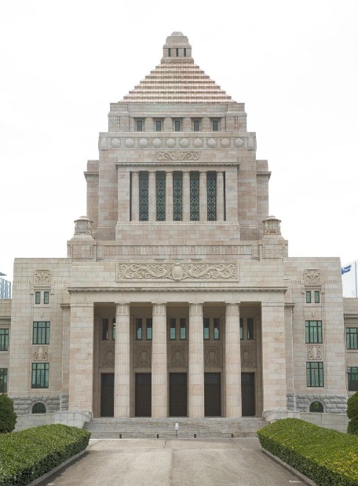
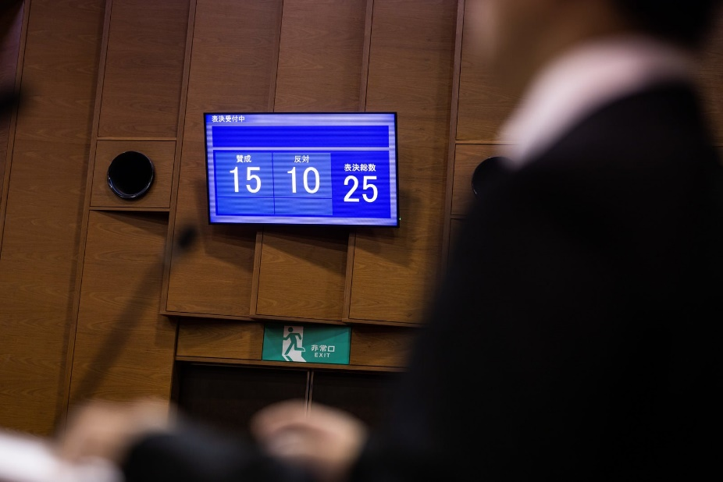
選挙はなぜ大事か？
・誰がその使い道を決めていますか？
⇒ 議会で議員が決めています。
最終的に
予算という形で現れます
＜議会の種類＞
・国→国会（議員）
・県→県議会（議員）
・市→市議会（議員）
・町→町議会（議員）
・村→村議会（議員）
賛成多数で
令和○年度予算成立
Notes:
○これまで税金の使い道について話してきましたが、その使い道は最終的には議会において議員が決めています。
○税金の使い道は予算という形で現れますが、国であれば国会において、国会議員が、市であれば市議会において、市議会議員が予算を決めることとなります。

Slide 15
選挙はなぜ大事か？
・では、世の中のルールについては
どうでしょうか？
…消費税10%とか、お酒は20歳からとか

Slide 16
選挙はなぜ大事か？
・では、世の中のルールについては
どうでしょうか？
…消費税10%とか、お酒は20歳からとか
→これも議会で議員が決めています。
（国会では法律、地方議会では条例など）

Slide 17
中の人のつぶやき
つまり、
「議員」は「税金の使い道」や「ルール」を決めている。
議会で

Slide 18

選挙はなぜ大事か？
＜まとめ＞
・より良い社会を実現するため、代表者（議員）たちが、政治（世の中のさまざまな問題や課題の解決に向けた議論やルール作り）を行っている
＝国民主権・民主主義
民意
選挙
議員
議会
政治
Notes:
○私たちの考え（民意）が、選挙という仕組みを通じて代表者（議員）を選び、その議員が議会という場で政治を行うことで社会が回っています。

Slide 19


選挙はなぜ大事か？
＜つまり＞
・世の中がどうなるかは私たちの選び方次第！
選挙
民意
選挙
議員
議会
政治

Slide 20
選挙はなぜ大事か？
＜つまり＞
・世の中がどうなるかは私たちの選び方次第！
だから、大事。
選挙
つまり、誰の責任!?
民意
選挙
議員
議会
政治
Notes:
○自分たちが選挙で選んだ議員が、税金の使い道を決めたり、世の中のさまざまな問題や課題の解決に向けた議論やルール作りを行っているので、自分たちの生活する社会がどのようになるかは、選挙で投票する一票が大きく影響します。
○だから、選挙は大事なのです。
○こう考えると、世の中は私たちの選び方次第！と言えますし、では今の社会の在り方は誰の責任なのか？ということになります。
○ぜひ、考えてみてください。

Slide 21
今日のメニュー
＜前半の部＞
・今日お伝えしたいこと
・選挙はなぜ大事か？
・選挙の現実
・投票してみよう

Slide 22



若者と選挙の現実
・数値で見る投票者数
18歳～29歳投票者数
およそ542万人
1363万人×39.77%
60歳代投票者数
およそ1040万人
1480万人×70.24%
＞
約２倍
候補者はどちらに目を向けるだろうか？
第51回衆議院議員総選挙（R8）における推計
R8.6人口推計×投票率
Notes:
○若者と選挙の現実について、投票者数を見てみましょう。
○まず、18歳から29歳は約542万人です。
○一方、60歳代は1040万人です。
○なんと投票者数に2倍の開きがあります。
○このような状況では、候補者や政治家は、どちらの世代の声をより意識するでしょうか。
○もちろん、すべての世代の意見を大切にする必要がありますが、政治を行う側から見ると、投票に来てくれる人たちの意見は、より強く意識されやすくなります。

Slide 23
若者と選挙の現実
・数値で見る投票者数
18歳～29歳投票者数
およそ542万人
1363万人×39.77%
60歳代投票者数
およそ1040万人
1480万人×70.24%
＞
約２倍
候補者はどちらに目を向けるだろうか？
第51回衆議院議員総選挙（R8）における推計
R8.6人口推計×投票率
Notes:
○ただ、この図で大事なのは実は投票者数ではありません。
○その投票者数の出し方を見てください。
○18歳から29歳は約1,363万人の40%が投票に行っています。
○一方、60歳代は約1,480万人の70%が投票に行っています。
○こうみると、どうでしょう。
○少子高齢化の進展で差が開いている可能性はありますが、この時点での人口差は約100万人ほどです。
○啓発に行くと、よく「少子高齢化で若い人が1票入れても意味がいない」という方がいますが、どうでしょうか。
○思ったほど、人口差はないと感じるのではないでしょうか。
○鍵を握っているのは、見てのとおり投票率です。
○投票率次第では、十分逆転可能だと思います。
○「若者は人数が少ないから政治に影響を与えられない」…そうではないということをご理解いただければと思います。
○一人ひとりが投票に参加することで、若い世代の意見が政治に届きやすくなります。
○皆さんの一票は、単なる一票ではなく、若い世代全体の声を届ける大切な力になります。

Slide 24

若者と選挙の現実
・若者が投票しないとどうなるのか？
若者の意見が反映されない
悪循環
政治への
無関心
若者の意見を
代弁する候補者
が当選しない
若者の
投票率低下
Notes:
○それでは、若い人たちの投票率が低いと何が問題かというと、こういうことが考えられます。
○「政治への無関心」から●「若者の投票率が低下」します。
○そのため、●「若者の意見を代弁する候補者が当選しない」。つまり、若い人の声を国や県や町に届けてくれる政治家が当選しない。
○そうすると、●「若者の意見が政治・政策に反映されない」。
●意見が反映されないから、「自分には関係ないや」と、また政治に無関心となる。
○このような●悪循環を招くということになります。

Slide 25
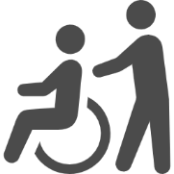
選挙の現実
・若者自らが「選ぶ」ことが重要
→ 若者の意見を政治・政策に反映させる
・現状、シルバー民主主義とも
ただし、良し悪しの判断は難しい
＜シルバー民主主義＞
高齢者が有権者の多数派となり、政治に影響力を持つ現象。当選するため、候補者は高齢者優遇の政治となり、世代間格差を広げているとも言われる。
Notes:
○だからこそ、若者自らが選ぶことが重要です。
○このような現状を捉えて「シルバー民主主義」という言葉もあります。
○これは、高齢者が有権者の多数派となることで結果的に政治に影響力を持ち、世代間格差を広げている可能性があるとも言われるものです。
○ただし、これは良し悪しで評価するのは難しいです。もしかしたら、人生経験豊富な高齢者が多く投票した方が世の中が良くなるかもしれません。
○ただ、それぞれの世代にはそれぞれの意見や考えがあるはずです。それが偏って政治に反映されることが本当にいいのかどうか考えてほしいと思います。

Slide 26

選挙の現実
・投票率は一般的に年齢が上がるにつれて上昇する。
・20代前半が一番低い！
・国政選挙に比べて、地方選挙が低い
（国政：55%程度、地方30~40%程度）
・R8衆議院選挙は、56.08%
Notes:
※一般的な投票率の傾向

Slide 27

選挙の現実
＜年齢階層別投票率＞
令和８年２月８日執行
第51回衆議院議員総選挙における年齢階層別投票率
Notes:
○年齢別では、どの選挙においても、また全国的に見ても20代前半が最も投票率が低い傾向にあります。

Slide 28
選挙の現実
・若者が投票に行かない理由
「第26回参議院議員通常選挙全国意識調査」（公財）明るい選挙推進協会
理由（18歳～29歳） | 回答
選挙にあまり関心が無かったから | 48.1%
政党の政策や候補者の人物像など、違いがよくわからなかったから | 37.0%
仕事があったから | 33.3%
重要な用事（仕事を除く）があったから | 20.4%
適当な候補者も政党もなかったから | 18.5%
私一人が投票してもしなくても同じだから | 13.0%
選挙によって政治は良くならないと思ったから | 13.0%
Notes:
○若者が投票に行かない理由については、様々な全国調査がありますが、どの調査結果を見ても、基本的には「選挙への興味・関心の無さ」が１位になっています。
※複数回答可のため、全体として10%とはならない。
○その他の理由として、「仕事や用事」を挙げるものもありますが、期日前投票も充実してきている今、なかなかそれだけでは理由にならず、やはり、「選挙への興味・関心の無さ」につながっていると思っています。
○また、「候補者についてよく分からない」という声もありますが、今は候補者自身がSNSで発信している時代で、昔に比べればはるかに候補者の情報や掲げる政策等にはアクセスしやすくなっているはずです。
○先ほどお話ししたとおり、情報について受身にはなっていないでしょうか？

Slide 29
選挙の現実
・若者が投票に行かない理由
「第26回参議院議員通常選挙全国意識調査」（公財）明るい選挙推進協会
みんなに考えてほしい
理由（18歳～29歳） | 回答
選挙にあまり関心が無かったから | 48.1%
政党の政策や候補者の人物像など、違いがよくわからなかったから | 37.0%
仕事があったから | 33.3%
重要な用事（仕事を除く）があったから | 20.4%
適当な候補者も政党もなかったから | 18.5%
私一人が投票してもしなくても同じだから | 13.0%
選挙によって政治は良くならないと持ったから | 13.0%
Notes:
○「選挙に関心が無い」から「若者が選挙に行かない」…この状況で良いのかどうか、ぜひ皆さんに考えてほしいと思います。

Slide 30

選挙の現実
＜衆議院議員総選挙＞
R8.2衆議
平均 56.08％
男 57.15％
女 55.08％
Notes:
○これは、過去からの投票率の推移です。
○昭和代から投票率は右肩下がりです。

Slide 31

選挙の現実
＜衆議院議員総選挙＞
R8.2衆議
平均 56.08％
男 57.15％
女 55.08％
18歳選挙権
主権者教育の充実
Notes:
○ただし、平成26年以降、右肩上がりになりつつあるようにも見えます（基本的にはどの選挙も同じ傾向）。
○この時期は、平成28年の参議院議員通常選挙から18歳選挙権が導入され、主権者教育の重要性が特に叫ばれるようになったころに当たります。
○今後、どのような傾向になるのかは分かりませんが、主権者教育により、選挙の重要性が理解され、今後も投票率が上がっていくことを期待しています。

Slide 32
今日のメニュー
＜前半の部＞
・今日お伝えしたいこと
・選挙はなぜ大事か？
・選挙の現実
・投票してみよう

Slide 33

投票してみよう！
今日は実際に使用する
記載台や投票箱、
投票用紙を
持ってきました！
○○選挙管理委員会のご協力により！

Slide 34
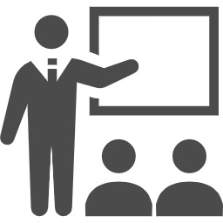
中の人のつぶやき
まずは、投票の仕方を学びましょう。

Slide 35
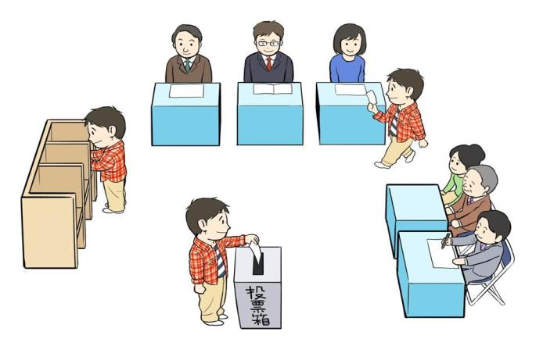
投票してみよう！
＜投票所内の様子＞
②本人確認
①受付
③投票用紙の交付
投票立会人
⑤投票
・投票の見守り
（２～５人）
投票管理者
④記入（記載台）
・投票所の管理
Notes:
○次に、実際に投票所に入ってからの投票の方法について説明します。投票所の中はおよそこのようなレイアウトになっています。
○まず投票所に入ったら、①の受付を行い、持ってきた入場券を渡します。※ただし、入場券が無くても本人確認ができれば投票できます。
○そして、②で本人確認を受けて、③投票用紙の交付を受けます。
○投票用紙の交付を受けたら、④の記載台で投票用紙に記入をします。記入が終わったら、⑤投票箱に投票用紙を入れます。これで終わりです。
○ちなみに、右側に投票所の責任者と立会役の人がいますが、何もなければ皆さんがやりとりすることはありません。
○ちなみに一般的には、投票所に着いてから、投票を終えるのにかかる時間の平均は５分と言われています。
○投票の方法自体は、決して難しいものではなく、サッと行って、サッと帰ってこれる、気軽に行けるものだと思ってください。

Slide 36
投票してみよう！
＜投票所内の様子＞
＜監視されている!?＞
・実はものすごく健全な感覚です。
・記載台で自分の意思を、誰にも邪魔をされることなく、自由かつ正確に
反映させることができるのが日本の選挙（民主主議）の根幹です！
②本人確認
①受付
③投票用紙の交付
投票立会人
⑤投票
・投票の見守り
（２～５人）
投票管理者
④記入（記載台）
・投票所の管理
Notes:
○最近、啓発の取組の中で若い人たちとお話をすると、「投票所は監視されているようで行きにくい」という声を聞くことが多くあります。
○実はその感覚はすごく健全です。
○日本の選挙では、自由意志、すなわち、自分の意思を誰にも邪魔されることなく、自由かつ正確に投票に反映することをすごく大事にしています。
○その意味で、日本の選挙の仕組みでは、投票所において、この投票立会人の果たす役割をとても重要であると考えています。
○みなさんも、投票所に行けば、記載台で、誰にも邪魔されることなく、自由に投票先を選んで、投票できるのがわかると思います。
○これは実は当たり前ではありません。
○日本でも戦前は、記名投票（投票用紙に自分の名前も書く）だったり、投票所に警察官が配置され、警察権力による監視や選挙干渉が行われていた時代もあると言われています。
○そう考えれば、投票所の秩序保持に貢献している投票立会人を見る目も変わりませんか？
（補足）
○なお、若いみなさんはインターネットで気軽に投票できればいいなと思う人も沢山いると思います。
○なかなか実現しない理由はいろいろありますが（コストやセキュリティ、安定性など）、実は「投票立会人がいない中での投票」というのもその理由の一つです。
○例えば、みなさんが働いているとして、会社の社長から「いまこの場で○○に投票しろ」と言われたら断れますか？
○会社や宗教、各種団体など、投票立会人がいない場合、不当な権力の行使が行われ、投票干渉や投票の秘密が脅かされることが懸念されているのです。
○その意味では、投票所での投票が、いかに自由で安心なものか分かっていただけると思います。

Slide 37

投票してみよう！
◎なぜ、インターネット投票は実現しないのか？
＜インターネット投票のメリット＞
・時間や場所にとらわれず、
短時間で投票できる。
・誤字や脱字による無効票が無くなる
・開票作業の人員や開票時間の減
※選挙運営コスト減（投票用紙など）
Notes:
○実は、この話題は、インターネット投票の実現にも関係してきます。
○みなさんも、スマートフォンなどで投票が出来たら便利だと思いませんか？
○インターネット投票には、いつでもどこでも投票出来たり、無効票が無くなったりなど、様々なメリットが見込まれます。

Slide 38
投票してみよう！
◎なぜ、インターネット投票は実現しないのか？
＜日本の選挙の４原則＞
・普通選挙 … 財産や性別に関係なく
・平等選挙 … 平等に一人一票
・秘密選挙 … 投票の秘密
・直接選挙 … 議員等を直接選ぶ
→自由意志による投票の実現、
それを実現するための投票環境の整備
Notes:
○ただ、日本の選挙には非常に重要な４原則があります。
○これは、投票者の意志を平等に、自由に投票に反映させるための考え方です。
○この考え方によって、日本の選挙の仕組みは整備されています。

Slide 39
投票してみよう！
◎なぜ、インターネット投票は実現しないのか？
＜インターネット投票の主な課題＞
・本人確認
・買収や強要
・投票の秘密保持
・通信障害
・データ改ざん
Notes:
○インターネット投票の場合は、日本の選挙の原則から考えたときに、様々な課題があります。

Slide 40
投票してみよう！
◎なぜ、インターネット投票は実現しないのか？
＜インターネット投票の主な課題＞
・本人確認 → なりすまし…
・買収や強要 → 企業や宗教団体等…
・投票の秘密保持 → ハッキング…
・通信障害 → ウイルスや
・データ改ざん サイバー攻撃…
⇒ いろんなリスクが懸念される
Notes:
○インターネット投票の場合は、日本の選挙の原則から考えたときに、様々な課題があります。
○例えば、なりすましの対策をどうするのかや、セキュリティは大丈夫なのかといった点です。
○また、特に大きな課題と考えられているのが、買収や投票の強要をどう防ぐかです。
○どこでも投票できるということは、「選挙立会人」、つまり、第三者がいない状況での投票となります。
○例えば、みなさんが大人になって会社に勤めたとして、会社の偉い人から「いまこの場で○○に投票しないとクビだ！」と言われたら断れるでしょうか。
○そう考えると、実は、投票所での投票はそのような心配はありません。自由に誰にも知られることなく、自分が投票したい候補者などを選ぶことができます。
○やはり、「投票立会人」の果たしている役割は大きいと言えます。

Slide 41
投票してみよう！
◎なぜ、インターネット投票は実現しないのか？
＜インターネット投票の主な課題への対策＞
・本人確認 → マイナンバーカード？
・買収や強要 → 投票のやり直し可？
・投票の秘密保持 → 情報の暗号化？
・通信障害 → バックアップや
・データ改ざん 分散管理？
⇒ 実現に向けて克服すべき課題が多い
莫大なコストや
選挙無効のリスクも
Notes:
○もちろん、対策が検討されていないわけではありません。
○例えば、本人確認にマイナンバーカードを使うとか、投票できる「期間」を設けて、その期間内なら「投票のやり直しが出来る（つまり、家に帰ってから投票先を変えることが出来る）」など、様々考えられてはいます。
○ただし、万が一、インターネット投票のシステムが止まって、投票できなくなってしまうと、選挙のやり直しになってしまう可能性もあります。
○そのため、「全国で不具合なく、安定的に稼働するシステムを構築」するのは、実は今の仕組みよりも「費用が掛かる可能性があるのではないか」とも言われています。
○そのような様々な、克服すべき課題が多くあるため、なかなか実現には至っていないのです。
○ただ、これも、若い人たちがたくさん声を上げれば、早く検討が進み、実現するかもしれません。

Slide 42
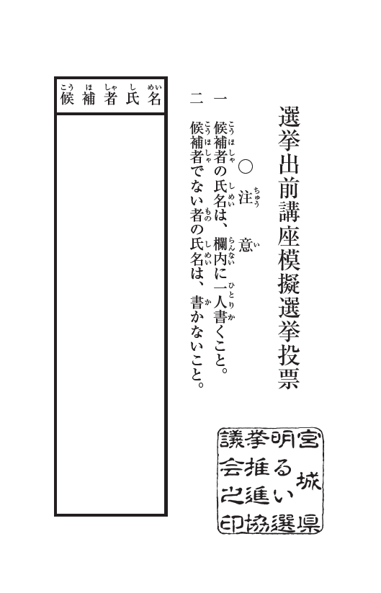
投票してみよう
＜書き方＞
・投票用紙の枠の中に候補者等の氏名や名称等１人（１つ）を記入します。
※ 選挙によって、何を記載するかが変わります。

Slide 43

投票してみよう
＜投票しても無効となる例＞
投票所で渡された
用紙以外に
書いたもの
２人以上の
名前を書いた
もの
宮城太郎
仙台花子
候補者氏名の
他にそれ以外
のことを
書いたもの
白紙、
いたずら書き、何を書いたか
分からないもの
宮城太郎
頑張れ！
への
も へ
への

Slide 44
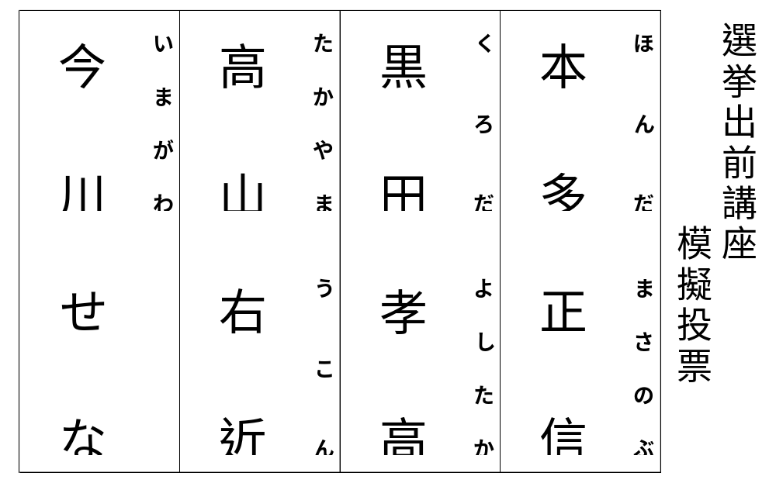
投票してみよう
＜氏名等掲示＞
・公平・公正を期すため、記載事項が決まっており、字の太さや大きさも同じになるように気を配っている。
・記載する順番もくじで決める。

Slide 45
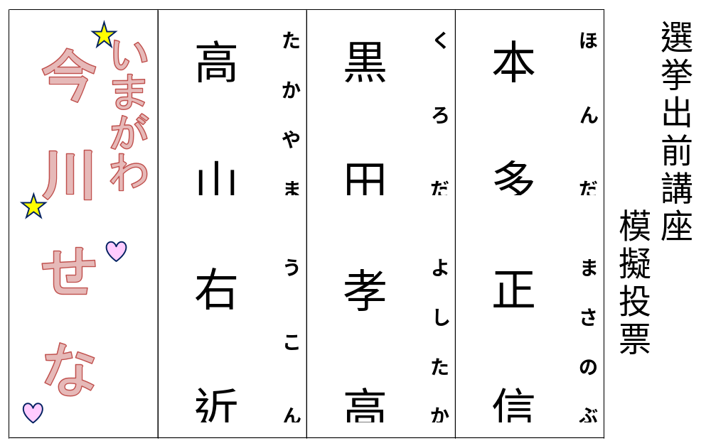
投票してみよう
＜氏名等掲示＞
×悪い例
・公平・公正を期すため、記載事項が決まっており、字の太さや大きさも同じになるように気を配っている。
・記載する順番もくじで決める。
Notes:
※氏名等掲示としてダメな例

Slide 46
参考：候補者の選び方
・実は…大人でも選ぶのは難しい！
・候補者に「ベスト」はないかも…。
・投票に正解・不正解は無し！

Slide 47

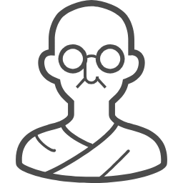




参考：候補者の選び方
・実は…大人でも選ぶのは難しい！
・候補者に「ベスト」はないかも…。
・投票に正解・不正解は無し！
Notes:
○時に、おとなでも投票先を選ぶのは難しいことです。
○場合によっては、投票先に「ベスト」はなく、「ベター」しかないかもしれません。
○それでも、「この人になられては困る…」そういった視点も時には大事だと思います。
○いずれにしても、それは投票行動が無ければ、決して反映されることはありません。

Slide 48
参考：候補者の選び方
・実は…大人でも選ぶのは難しい！
・候補者に「ベスト」はないかも…。
・投票に正解・不正解は無し！
・自分がいま「何を大事にしているか」を考えてみるのはどうでしょう？
・もしくは、「地域がこうなったらいいな！」ということはないですか？
Notes:
○悩ましい場合は、身近なテーマや話題、分野、地域などで考えてみるはどうでしょうか。

Slide 49


参考：候補者の選び方
・実は…大人でも選ぶのは難しい！
・候補者に「ベスト」はないかも…。
・投票に正解・不正解は無し！
・自分がいま「何を大事にしているか」を考えてみるのはどうでしょう？
・もしくは、「地域がこうなったらいいな！」ということはないですか？
経済
福祉
商業施設の誘致
環境
教育
公園の整備
Notes:
○例えば、「経済より福祉、環境より教育を重視した方がいいな」とか、地域に「商業施設を誘致するより、公園を整備した方がいいな」とか。
○そういった視点で、候補者が言っていることを見ると、違った視点でとらえることができるかもしれません。

Slide 50

参考：候補者の選び方
例）「低負担低福祉」と「高負担高福祉」
↑ ↑ ↑
・日本の望ましいあり方は？
・日本の税率（負担）は高いのか安いのか？
・日本の福祉は手厚いのか、そうでもないのか？
・消費税10％は高いのか、低いのか？…など
⇒ みなさんはどう思いますか？
これも当たり前…？
Notes:
○もっと具体的に考えるのであれば、政策を深堀すると良いと思います。
○例えば、日本の目指す方向性として低負担低福祉の方が良いのか、高負担高福祉の方が良いのか。
○それに紐づく財源として、消費税率は高い方がいいのか、低い方が良いのかなど。
○日本では消費税が10%（軽減税率8%）ですが、ヨーロッパの方の高負担高福祉の国は、税率が20%を超える国もあります。
○必ずしも、日本の今の在り方が当たり前ではないのです。

Slide 51
参考：候補者を知る
・最近は候補者のＳＮＳ活用が盛ん！
・昔ながらのポスター掲示場や選挙公報（県選管HPにもUPしています）、テレビや新聞、街頭演説なども参考に。
・ただ、受身の姿勢だと、なかなか良い情報は入ってこないかも…。
Notes:
○先ほどもお話ししましたが、選挙とSNSはもはや切っても切れない関係です。
○SNSで様々な情報を得ることができますし、昔ながらのポスター掲示場や選挙公報などからも候補者の情報を得ることができます。
○ただし、いずれも受身の姿勢だと、なかなか選挙に関する情報、特に有意義で正しい情報は入ってこないかもしれません。

Slide 52
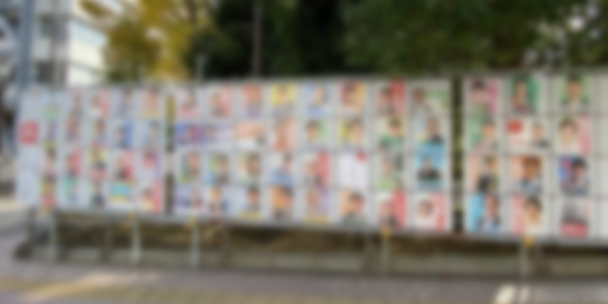
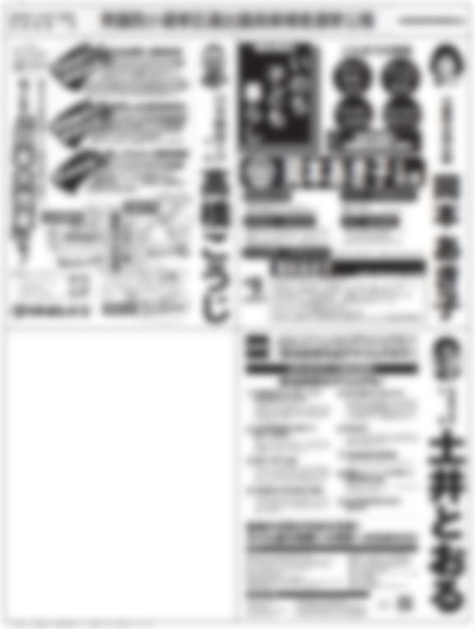
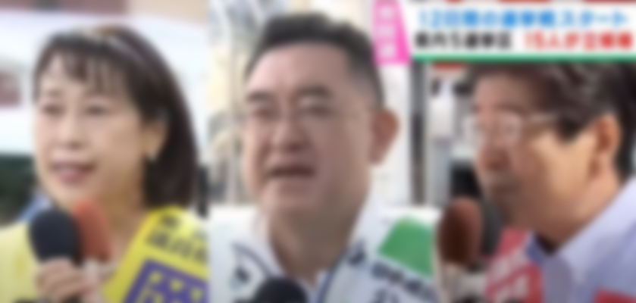
参考：候補者を知る
＜ポスター掲示場＞ ＜選挙公報＞
＜街頭演説＞
〈情報の一例〉
Notes:
○候補者を知る方法としては、ポスター掲示場に候補者が貼るポスターや、候補者の街頭演説、選挙管理委員会が作成する選挙公報などがあります。

Slide 53


参考：候補者を知る
・ＳＮＳはみなさんの方が
使っているはず…。
・メディアリテラシーを養い、情報に対して自分なりの判断・考えを持とう！
SNSの情報は正しい？
＜メディアリテラシー＞
メディアの特性を理解した上で、情報を読み解き、情報の表現、発信を含め、行動につなげていく能力のこと
Notes:
○SNSは若いみなさんの方が使っているはずです。
○何度もお話ししていますが、SNSはその特性などをよく理解した上で、有効に活用しましょう。

Slide 54
候補者を知る
・候補者の声を聞いてみよう！
Notes:
（演説を実施する場合は、立候補者役の演説を実施）

Slide 55
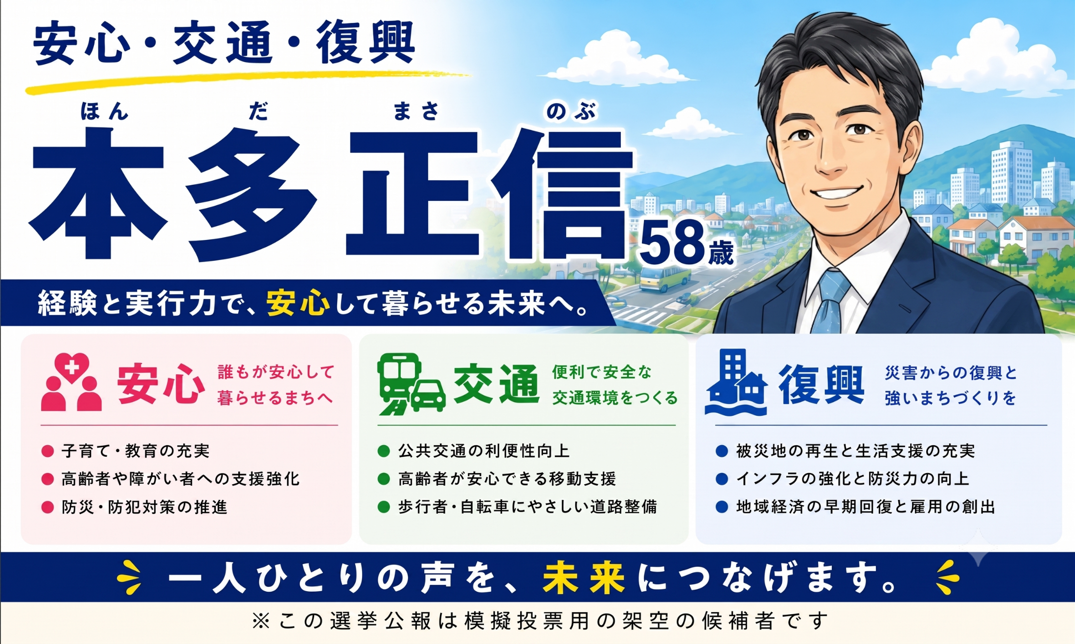
候補者①
Notes:
（演説を実施する場合は、立候補者役の演説を実施）

Slide 56
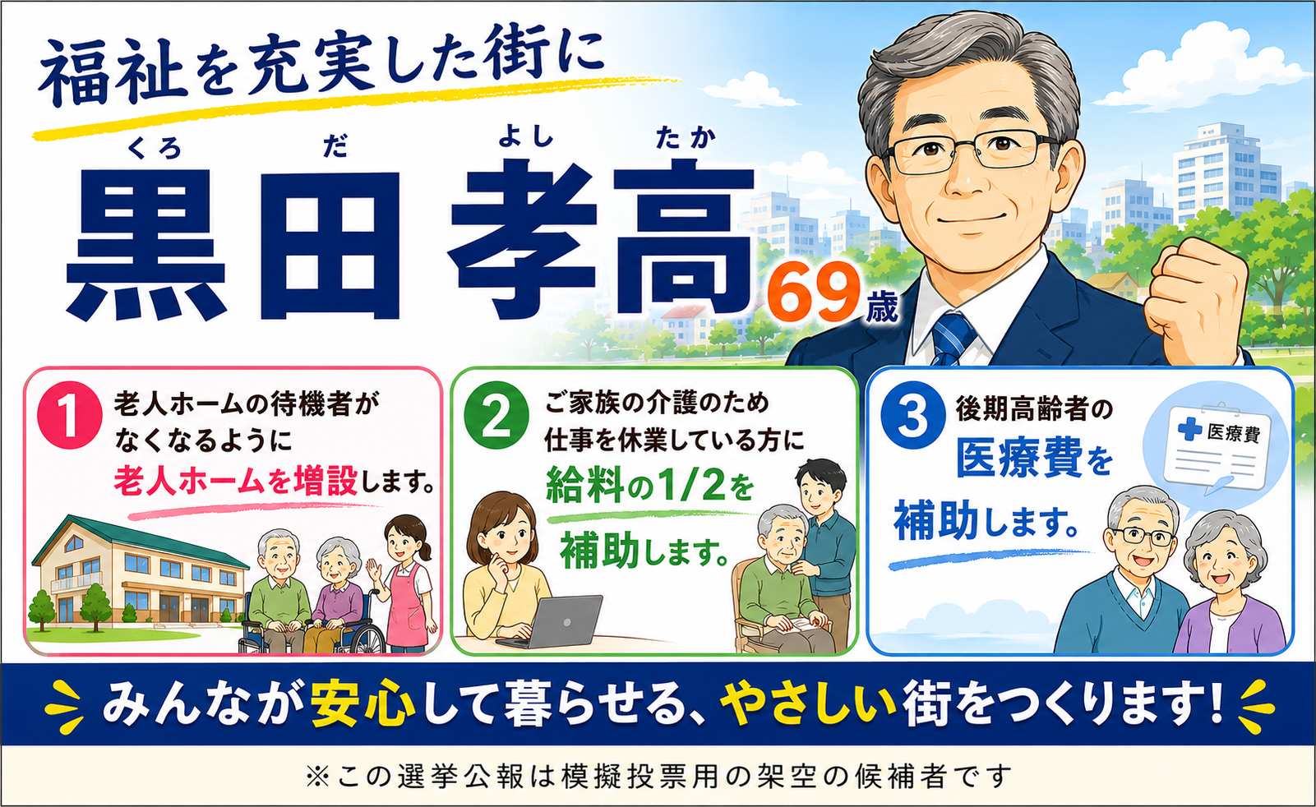
候補者②
Notes:
（演説を実施する場合は、立候補者役の演説を実施）

Slide 57
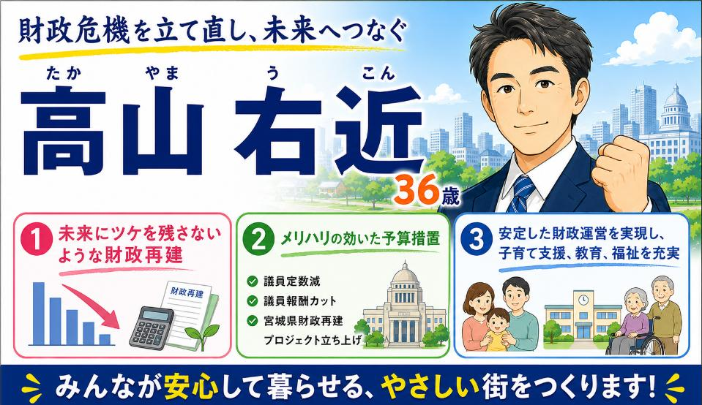
候補者③
持続可能で、安定したまちづくりを目指します！
Notes:
（演説を実施する場合は、立候補者役の演説を実施）

Slide 58

候補者③
Notes:
（演説を実施する場合は、立候補者役の演説を実施）

Slide 59
中の人のつぶやき
次は、いよいよ投票！
選挙を体感します。

Slide 60

投票してみよう
＜模擬投票のねらい＞
・投票の方法を知る
（投票自体は難しくないと体感する。）
・選挙や投票の意義を感じてもらう
（投票で結果が出ることを体感する。）
どちらも当たり前のようですが…!?
Notes:
○どちらも当たり前のようですが、実際にやってみると何か気づきがあるかもしれません。

Slide 61
話し合ってみよう！
・候補者の声を聞いて、思ったことやいいと思った候補者について周りの人と話し合ってみましょう！
＜ルール＞
・自分の意見や考えを伝えるのはOK！
・Iメッセージ、問いかけはOK!
・単に相手の意見や考えの否定はNG！
Notes:
※時間に余裕がある場合は、生徒同士で話し合いの時間を設ける。投票後に振り返りを行っても良い。

Slide 62
話し合ってみよう！
・本当の選挙でも、候補者や政策について意見を交わすことはタブ－ではありません。
・ただ、お互いの考えや意見を否定せずに尊重しましょう。きっと、得るものがあるハズです。

